Slide 1
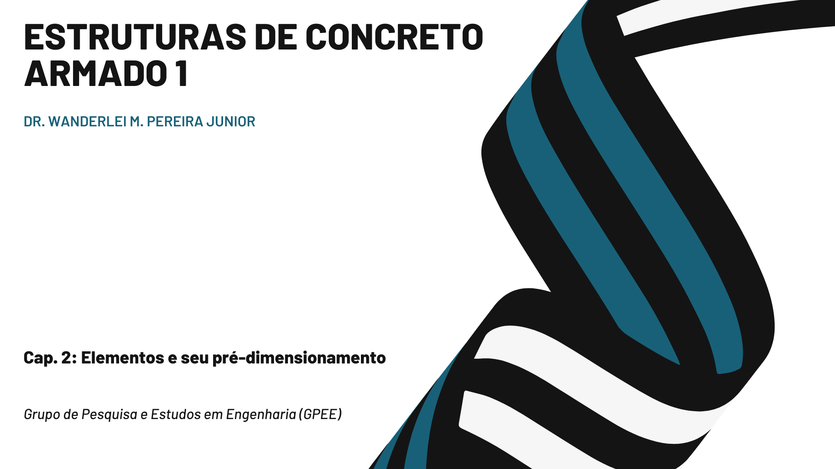

Slide 2

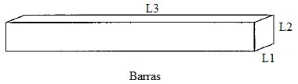
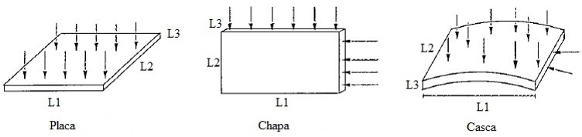
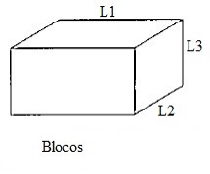
ESTRUTURAS DE CONCRETO ARMADO 1
Elemento linear
Elemento de superfície
Elemento de volume
W. M. PEREIRA JUNIOR
2

Slide 3
ESTRUTURAS DE CONCRETO ARMADO 1
Vigas (elementos lineares): O item 14.4.1.1 da NBR 6118 [4] define viga como um elemento linear em que a flexão é preponderante;
Pilares (elementos lineares): O item 14.4.1.2 da NBR 6118 [4] define pilar como um elemento linear de eixo reto, usualmente dispostos na vertical, em que as forças normais de compressão são preponderantes;
c) Lajes (elemento de superfície): O item 14.4.2.1 da NBR 6118 [4] define laje como um elemento de superfície plana, sujeitos principalmente a ações normais a seu plano.
W. M. PEREIRA JUNIOR
3
Notes:
De forma mais ampla (aspecto global), uma estrutura deverá, sob ponto de visto morfológico, respeitar fatores funcionais (uso da estrutura), técnicos (o cálculo estrutural) e estéticos (geometria do ponto de vista do usuário)

Slide 4
ESTRUTURAS DE CONCRETO ARMADO 1
Vigas
“A seção transversal das vigas não pode apresentar largura inferior a 12 cm e em uma viga parede a largura não deve ser inferior a 15 cm.”
Estes limites podem ser reduzidos, respeitando-se um mínimo absoluto de 10 cm em casos excepcionais, sendo obrigatoriamente respeitadas as seguintes condições:
Alojamento das armaduras e suas interferências com as armaduras de outros elementos estruturais, respeitando os espaçamentos e cobrimentos estabelecidos nesta Norma;
Lançamento e vibração do concreto de acordo com a NBR 14931” Execução de estruturas de concreto – procedimento” [17];
W. M. PEREIRA JUNIOR
4

Slide 5
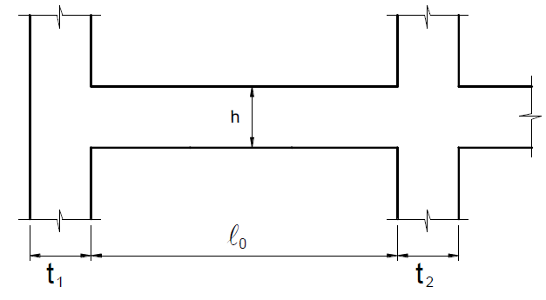
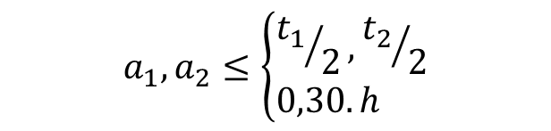

ESTRUTURAS DE CONCRETO ARMADO 1
$$l_{ef}=l_{0}+a_{1}+a_{2}$$
$$a_{1},a_{2}≤\left\{\begin{aligned}&{t_{1}}/2,{t_{2}}/2 \\ &0,30.h\end{aligned}\right.$$
Vão efetivo
Seções típicas
W. M. PEREIRA JUNIOR
5

Slide 6
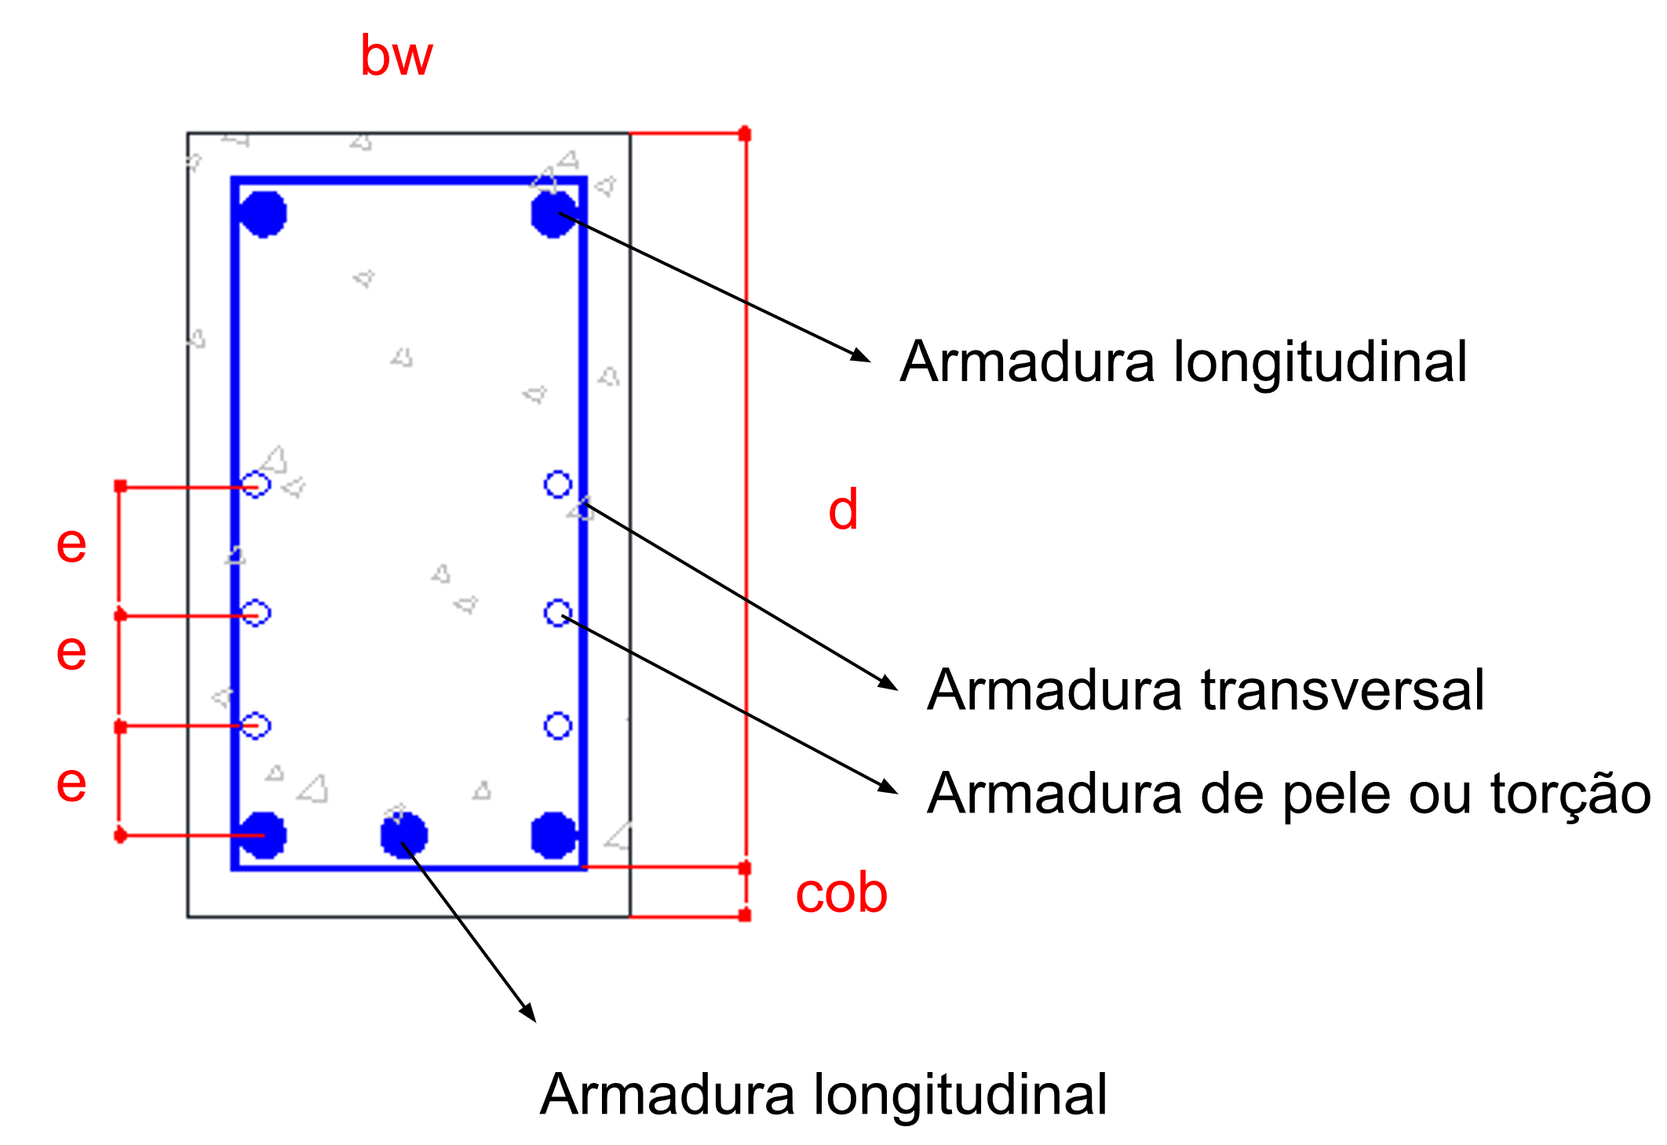

ESTRUTURAS DE CONCRETO ARMADO 1
$$h=d+cob+∅_{e}+\frac{∅_{l}}{2}$$
W. M. PEREIRA JUNIOR
6

Slide 7
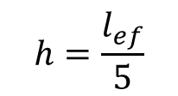
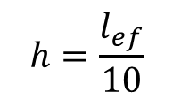
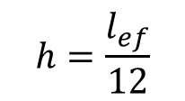
ESTRUTURAS DE CONCRETO ARMADO 1
$$h=\frac{l_{ef}}{12}$$
Tramos internos de vigas contínuas:
Tramos externos ou vigas biapoiadas:
$$h=\frac{l_{ef}}{10}$$
Balanços:
$$h=\frac{l_{ef}}{5}$$
W. M. PEREIRA JUNIOR
7

Slide 8
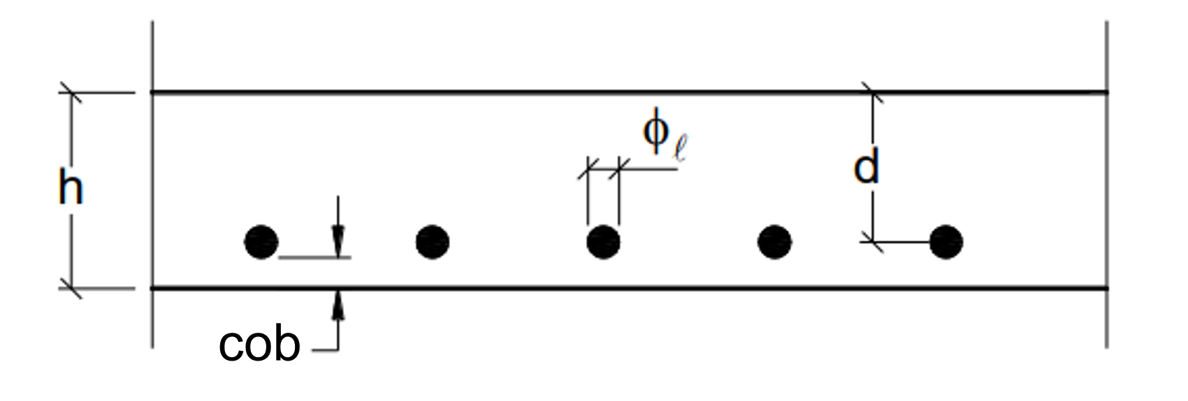
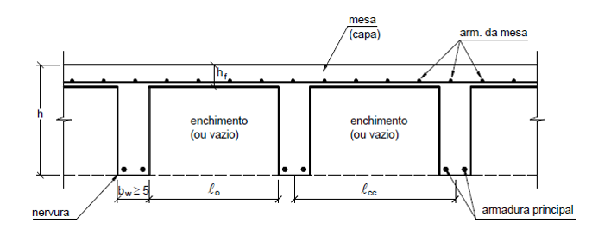

ESTRUTURAS DE CONCRETO ARMADO 1
Lajes
Laje nervurada
Laje maciça
$$h=d+cob+\frac{∅_{l}}{2}$$
W. M. PEREIRA JUNIOR
8

Slide 9
ESTRUTURAS DE CONCRETO ARMADO 1
7 cm para cobertura não em balanço;
8 cm para lajes de piso não em balanço;
10 cm para lajes em balanço;
10 cm para lajes que suportem veículos de peso total menor ou igual a 30 kN;
12 cm para lajes que suportem veículos de peso total maior que 30 kN;
15 cm para lajes com protensão apoiadas em vigas, com o mínimo de L/42 para lajes de piso biapoiadas e L/50 para lajes de piso contínuas;
16 cm para lajes lisas e 14 cm para lajes-cogumelo, fora do capitel.
W. M. PEREIRA JUNIOR
9

Slide 10
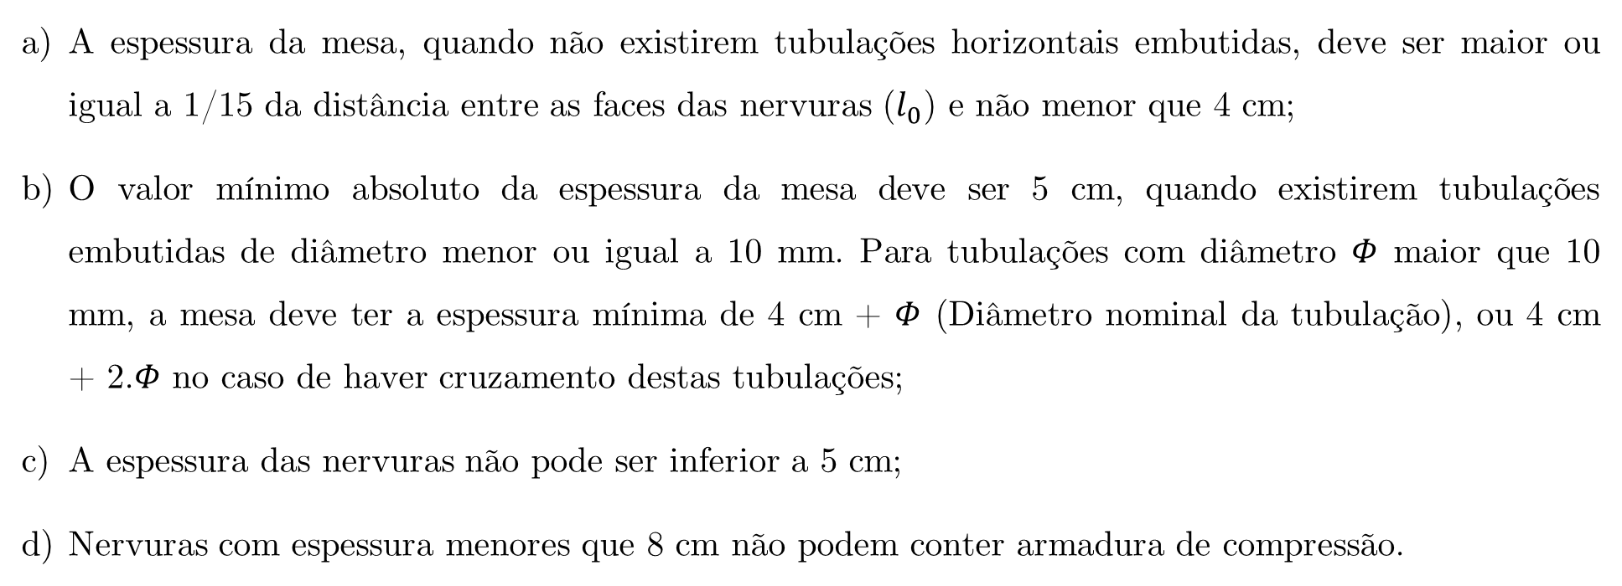
ESTRUTURAS DE CONCRETO ARMADO 1
A espessura da mesa, quando não existirem tubulações horizontais embutidas, deve ser maior ou igual a 1/15 da distância entre as faces das nervuras ($l_{0}$) e não menor que 4 cm;
O valor mínimo absoluto da espessura da mesa deve ser 5 cm, quando existirem tubulações embutidas de diâmetro menor ou igual a 10 mm. Para tubulações com diâmetro $Φ$ maior que 10 mm, a mesa deve ter a espessura mínima de 4 cm + $Φ$ (Diâmetro nominal da tubulação), ou 4 cm + 2.$Φ$ no caso de haver cruzamento destas tubulações;
A espessura das nervuras não pode ser inferior a 5 cm;
Nervuras com espessura menores que 8 cm não podem conter armadura de compressão.
W. M. PEREIRA JUNIOR
10

Slide 11
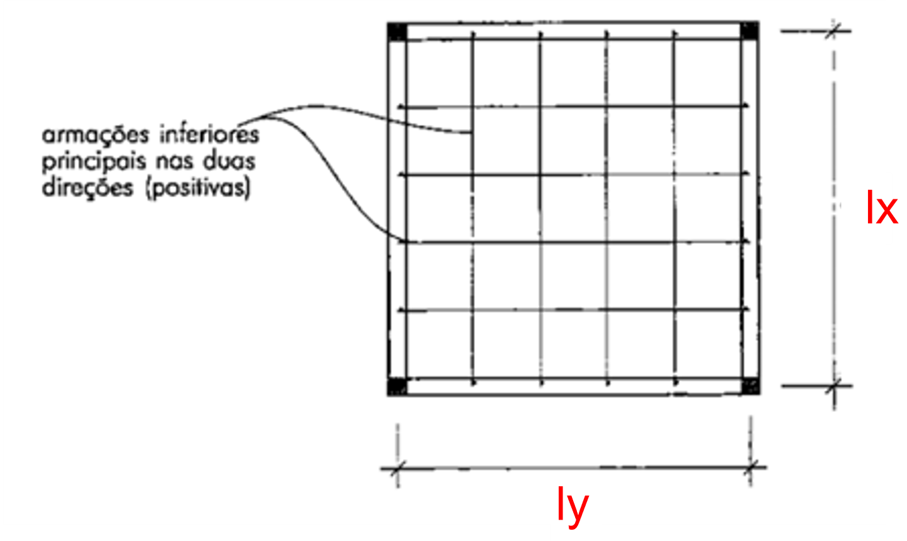
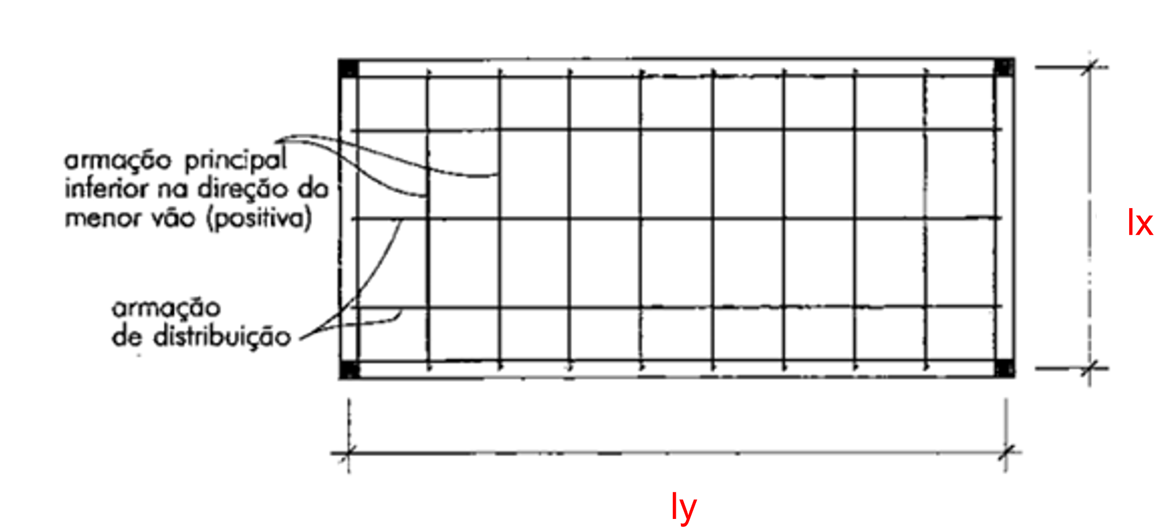

ESTRUTURAS DE CONCRETO ARMADO 1
$$λ={l_{y}}/{l_{x}}$$
Laje armada em uma direção
Laje armada em duas direções
W. M. PEREIRA JUNIOR
11

Slide 12

ESTRUTURAS DE CONCRETO ARMADO 1
Laje armada em duas direções:
$$h=2\%.\frac{l_{y}+l_{x}}{2}$$
Laje armada em uma direção:
$$h=2\%.l_{x}$$
Lajes em balanço:
$$h=4\%.l_{x}$$
W. M. PEREIRA JUNIOR
12

Slide 13
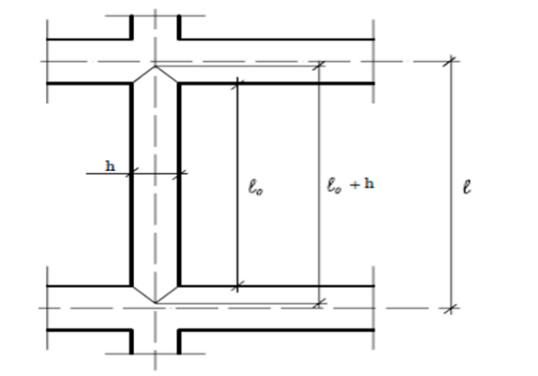

ESTRUTURAS DE CONCRETO ARMADO 1
Pilares
$$l_{e}≤\left\{\begin{aligned}&l_{0}+h \\ &l\end{aligned}\right.$$
W. M. PEREIRA JUNIOR
13

Slide 14
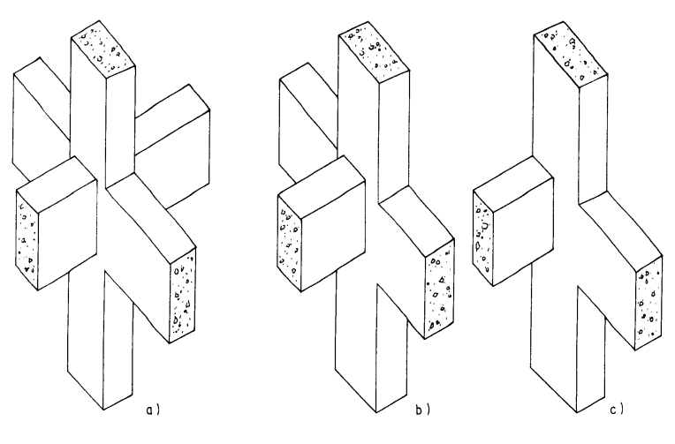
ESTRUTURAS DE CONCRETO ARMADO 1
Pilar Intermediário
Pilar Extremidade
Pilar Canto
W. M. PEREIRA JUNIOR
14

Slide 15
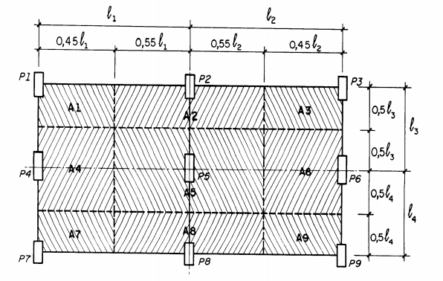
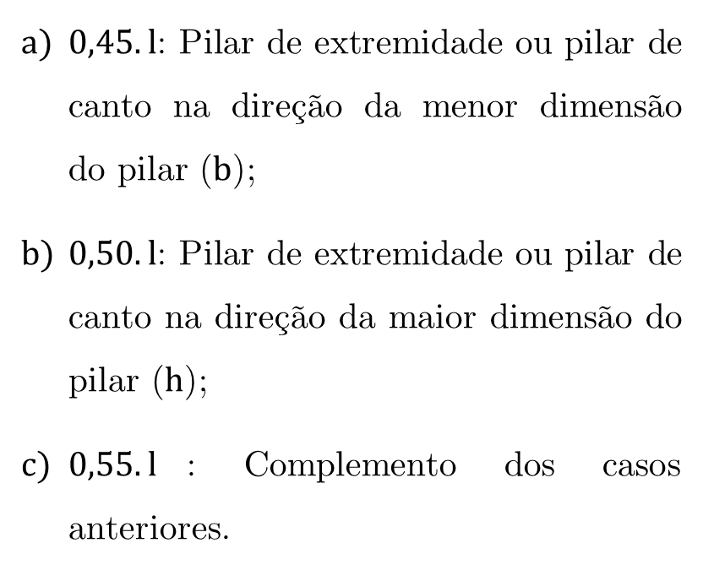
ESTRUTURAS DE CONCRETO ARMADO 1
$0,45.l$: Pilar de extremidade ou pilar de canto na direção da menor dimensão do pilar ($b$);
$0,50.l$: Pilar de extremidade ou pilar de canto na direção da maior dimensão do pilar ($h$);
$0,55.l$: Complemento dos casos anteriores.
W. M. PEREIRA JUNIOR
15

Slide 16
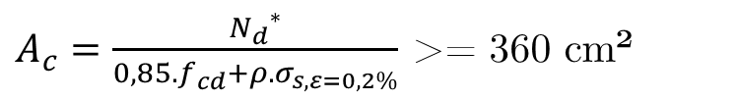
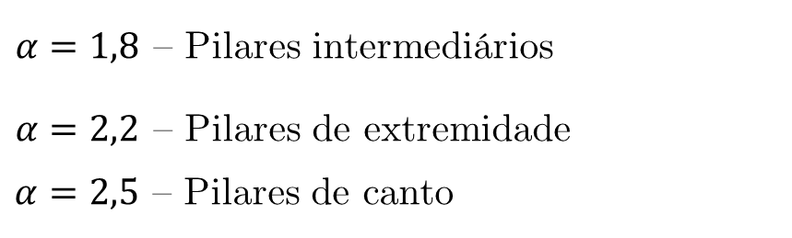
ESTRUTURAS DE CONCRETO ARMADO 1
Piso: $Q_{tot}$ = 10 kN/m² a 12 kN/m².
Cobertura: $Q_{tot}$ = 6 kN/m² a 8 kN/m²
$$N_{k}^{∗}=Q_{tot}.A_{i}$$
$A_{c}=\frac{{N_{d}}^{∗}}{0,85.f_{cd}+ρ.σ_{s,ε=0,2\%}}$ >= 360 cm²
$$N_{k}^{∗}=n_{tipo}^{}.N_{k}^{tipo}+n_{cob}^{}.N_{k}^{cob}$$
$$N_{d}^{∗}=α.N_{k}^{∗}$$
$α=1,8$ – Pilares intermediários
$α=2,2$ – Pilares de extremidade
$α=2,5$ – Pilares de canto
W. M. PEREIRA JUNIOR
16

Slide 17


